Slide 1




PHÒNG GD & ĐT QUẬN LONG BIÊN
TRƯỜNG MẦM NON HOA SỮA
Đồng hành cùng bé
LĨNH VỰC PHÁT TRIỂN NGÔN NGỮ
Đề tài: Thơ “ Bàn tay cô giáo ”
Giáo viên thực hiện: Kiều Thanh Mai
Lứa tuổi: 24- 36 tháng tuổi
Năm học 2021 - 2022

Slide 2

Đồng hành cùng bé
Đồng hành cùng bé

Slide 3
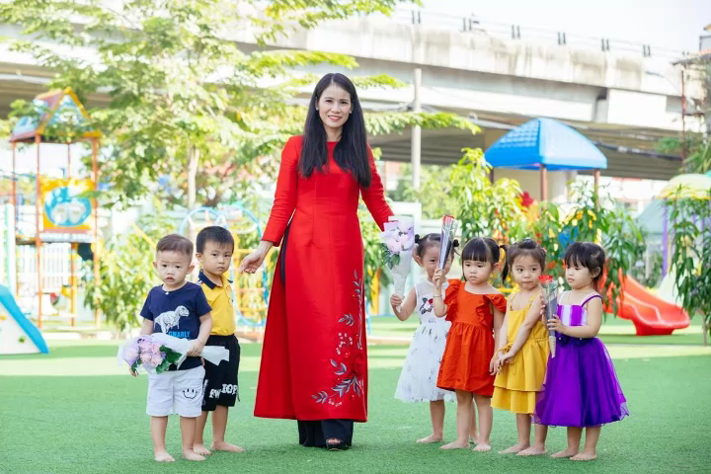
Đồng hành cùng bé

Slide 4


“ Bàn tay cô giáo ”
Đồng hành cùng bé
Định Hải

Slide 5
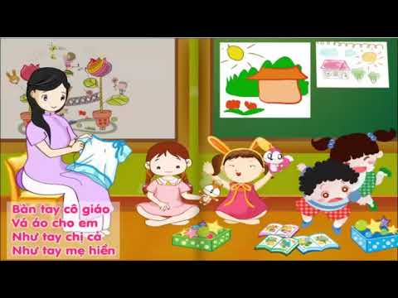

Slide 6
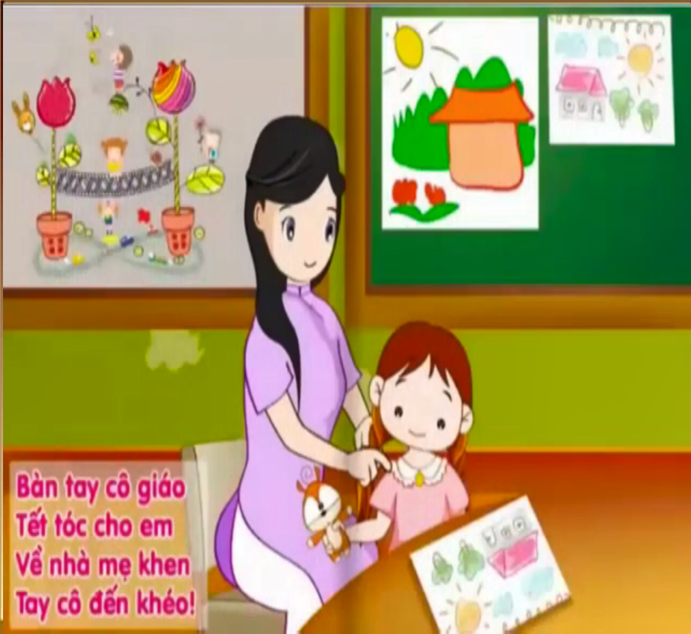

Slide 7

Đồng hành cùng bé

Slide 8
Đàm thoại, trích dẫn

Slide 9
Các con vừa nghe cô đọc bài thơ gì?
Bài thơ: “ Bàn tay cô giáo”

Slide 10
Do ai sáng tác?
Nhà thơ Định Hải

Slide 11

Trong bài thơ nói đến ai?

Slide 12

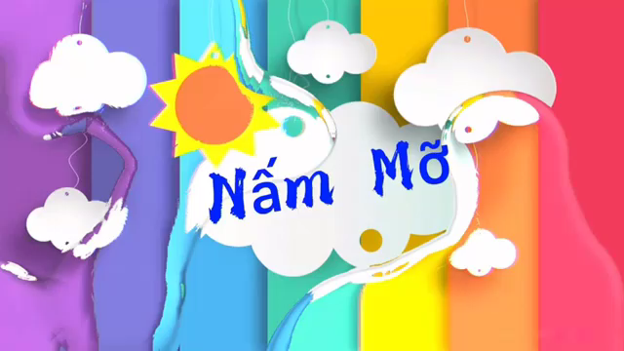

Slide 13

Đồng hành cùng bé
Chào tạm biệt
và hẹn gặp lại các con !

